Slide 1


Разъяснение особенностей проведения аттестации на соответствие занимаемой должности.

Slide 2
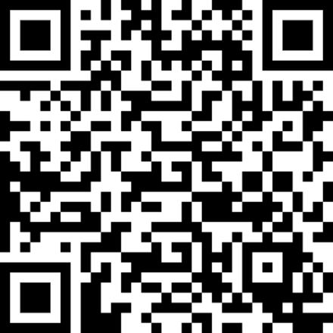
Приказ Министерства просвещения Российской Федерации от
24.03.2023 №196"Об утверждении Порядка проведения аттестации педагогических работников организаций, осуществляющих образовательную деятельность"
Основными задачами проведения аттестации являются:
а) стимулирование целенаправленного, непрерывного повышения уровня квалификации педагогических работников, их методологической культуры, профессионального, личностного и карьерного роста;
6) определение необходимости дополнительного профессионального образования педагогических работников;
в) повышение эффективности и качества педагогической деятельности;
г) выявление перспектив использования потенциальных возможностей педагогических работников, в том числе в целях организации (осуществления) методической помощи (поддержки) и наставнической деятельности в образовательной организации;
д) учет требований федеральных государственных образовательных стандартов к кадровым условиям реализации образовательных программ при формировании кадрового состава организаций;
е) обеспечение дифференциации оплаты труда педагогических работников с учетом установленных квалификационных категорий, объема их преподавательской (педагогической) работы либо дополнительной работы.

Slide 3
Основные принципы проведения аттестации
Коллегиальность
Открытость
гласность
Объективное отношение
Недопустимость дискриминации

Slide 4
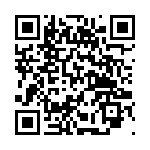
Нормативные документы
Федеральный закон "Об образовании в Российской Федерации" N 273-ФЗ от 29 декабря 2012 года с изменениями 2018 года;
Приказ Минпросвещения РФ от 24 марта 2023 года N 196 (зарегистрирован Министерством юстиции РФ от 02 июня 2023 г)
Положение;
Протокол ОУ об аттестации педагогических работников на СЗД.

Slide 5
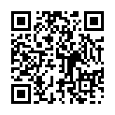
Постановление Правительства РФ от 21 февраля 2022 г. N 225 "Об утверждении номенклатуры должностей педагогических работников организаций, осуществляющих образовательную деятельность, должностей руководителей образовательных организаций";
Воспитатель | Преподаватель-организатор основ безопасности жизнедеятельности
Инструктор-методист | Руководитель физического воспитания
Инструктор по труду | Социальный педагог
Инструктор по физической культуре | Старший вожатый
Концертмейстер | Старший воспитатель
Логопед | Старший инструктор-методист
Мастер производственного обучения | Старший методист
Методист | Старший педагог дополнительного образования
Музыкальный руководитель | Старший тренер-преподаватель
Педагог дополнительного образования | Тренер-преподаватель
Педагог-библиотекарь | Советник директора по воспитанию и взаимодействию с детскими общественными объединениями
Педагог-организатор | Учитель
Педагог-психолог | Учитель-дефектолог
Преподаватель | Учитель-логопед

Slide 6
Часть 22 Приказа № 196 освобождает от процедуры ряд лиц: 1.проработавшие на одном месте менее двух лет; 2.имеющие квалификационную категорию; 3.беременные женщины и женщины находящиеся в отпуске по беременности и родам; 4.лица, находящиеся в отпуске по уходу за ребенком до достижения им возраста трех лет; 5.отсутствовавшие на рабочем месте более четыре месяцев в связи заболеванием. Все остальные отказаться от прохождения аттестации не имеют права. Это будет нарушением трудовой дисциплины и повлечет последствия в виде дисциплинарного взыскания по статье 192 ТК РФ.
Аттестация на СЗД

Slide 7
Аттестация на СЗД
Аттестация на СЗД
АК создается распорядительным актом работодателя из числа работников организации и состоит не менее чем из 5 человек (п.6);
Руководитель ОО в состав АК не входит(п.7);
Распорядительный акт работодателя, содержит список педагогических работников, подлежащих аттестации, и график проведения аттестации (п.8);
У работодателя хранится: протокол заседания АК, представление работодателя и дополнительные сведения (при наличии) (п.19);
В состав АК при отсутствии первичной профсоюзной организации включается представитель выборного органа ОО (п.7);
Уточнено: аттестация педагогических работников осуществляется на основе представления работодателя (п.10).

Slide 8
Аттестация на СЗД
Аттестация на СЗД
-Закон устанавливает сроки аттестации на соответствие занимаемой должности:
Если работник не сможет посетить заседание комиссии лично, его перенесут не менее чем на 30 дней. Но если уважительной причины отсутствия нет, мероприятие проведут без аттестуемого.
-Результаты, полученные путем открытого голосования членов комиссии, заносят в протокол. Выписка из протокола хранится в личном деле. Сведения о прохождении аттестации на СЗД в трудовую книжку не заносятся

Slide 9
Примерные документы В аттестационную комиссию ______________________________________ (наименование образовательной организации)
ПРЕДСТАВЛЕНИЕ
на ___________________________________________________________________________
(Ф.И.О. педагогического работника)
для аттестации в целях установления соответствия занимаемой должности
Наименование должности
(на дату проведения аттестации)
Дата заключения трудового договора
(по аттестуемой должности)
Уровень образования и (или) квалификации по специальности или направлению подготовки
Информация о получении дополнительного профессионального образования по профилю педагогической деятельности
Результаты предыдущих аттестаций
(в случае их проведения)
Мотивированная всесторонняя и объективная оценка профессиональных, деловых качеств, результатов профессиональной деятельности педагогического работника по выполнению трудовых обязанностей, возложенных на него трудовым договором
_____________________________ _______________ _____________________
(должность ответственного лица) (подпись) (Ф.И.О.)
________________________
(дата составления представления)
С представлением ознакомлен:
(подпись)
(должность, Ф.И.О.)
(дата)

Slide 10
Муниципальное автономное дошкольное образовательное учреждение детский сад № 1 «Золотой ключик» комбинированного вида г. Кызыла
ПРИКАЗ
«___» _________ 2023 г. № ____
г. Кызыл
Об аттестационной комиссии по проведению аттестации педагогических работников в целях подтверждения соответствия занимаемой должности
В соответствии со статьей 49 Федерального закона Российской Федерации от 29 декабря 2012 г. № 273-ФЗ "Об образовании в Российской Федерации", приказом Министерства просвещения Российской Федерации от 24 марта 2023 г. № 196 "Об утверждении Порядка проведения аттестации педагогических работников организаций, осуществляющих образовательную деятельность" для организации аттестации педагогических работников в целях подтверждения соответствия занимаемой должности, ПРИКАЗЫВАЮ:
Создать с 01 октября 2023 года аттестационную комиссию по проведению аттестации педагогических работников в целях подтверждения соответствия занимаемой должности (далее – Аттестационная комиссия).
Утвердить состав Аттестационной комиссии (приложение 1).
Утвердить Положение об Аттестационной комиссии (приложение 2).
Утвердить Список аттестуемых педагогических работников
(приложение 3).
5. Контроль за исполнением приказа оставляю за собой.
Директор Ф.И.О

Slide 11
Приложение 1 УТВЕРЖДАЮ Приказ № __«___»________ 2023г. Директор МАДОУ д/с №9 г. Кызыла ____________________
Состав
Аттестационной комиссии
по проведению аттестации педагогических работников в целях подтверждения соответствия занимаемой должности
на 2023-2024 учебный год
Ф.И.О.
Должность, статус в аттестационной комиссии
1
2
председатель аттестационной комиссии, должность
заместитель председателя аттестационной комиссии, должность
секретарь аттестационной комиссии, должность
Члены аттестационной комиссии
должность
должность представитель первичной профсоюзной организации
должность

Slide 12
Муниципальное автономное дошкольное образовательное учреждение детский сад № 9 «Сылдысчыгаш» комбинированного вида г. Кызыла
УТВЕРЖДАЮ
Приказ № __«___»_________ 2023 г.
Директор МАДОУ д/с №9 г.Кызыла
____________________
Положение
об Аттестационной комиссии по проведению аттестации педагогических работников, в целях подтверждения соответствия занимаемой должности

Slide 13
Приложение 3
УТВЕРЖДАЮ
Приказ № __«___»________ 2023 г.
Директор МАДОУ д/с № 9 г. Кызыла
____________________
СПИСОК
аттестуемых педагогических работников в целях подтверждения соответствия педагогических работников занимаемым ими должностям в 2023-2024 учебном году
и сроки проведения их аттестации

Slide 14
Примерные документы
ВЫПИСКА
из протокола № ___ заседания аттестационной комиссии
_______________________________________________
(наименование образовательной организации)
от «___»_________ ________ года
Аттестационная комиссия в составе:
Председатель комиссии ___________________________________________________________
(должность, Ф. И. О.)
Заместитель председателя комиссии ________________________________________________
(должность, Ф. И. О.)
Секретарь комиссии ______________________________________________________________
(должность, Ф. И. О.)
Член комиссии___________________________________________________________________
(должность, Ф. И. О.)
Член комиссии___________________________________________________________________
(должность, Ф. И. О.)
Член комиссии (представитель выборного органа первичной профсоюзной организации) ________________________________________________________________________________
(должность, Ф. И. О.)
в ходе заседания ________________________ провела аттестацию в целях установления
(дата заседания)
соответствия занимаемой должности _______________________________________________.
(Ф. И. О. педагогического работника)
Рассмотрев представленные материалы, аттестационная комиссия решила, что _______________________________________________________________________________
(Ф. И. О.)
_______________________________________________________________________________ занимаемой должности (соответствует/не соответствует)
_______________________________________________________________________________.
(педагогическая должность)
Результаты голосования:
«ЗА» _____ человек
«ПРОТИВ» _____ человек
«ВОЗДЕРЖАЛОСЬ» _____ человек
Председатель комиссии __________________________ ________________________
(подпись) (Ф. И. О.)
Секретарь комиссии __________________________ ________________________ (подпись) (Ф. И. О.)
С выпиской из протокола ознакомлен:
(подпись)
(должность, Ф. И. О.)
(дата)

Slide 15
Аттестация педагогических работников в целях установления квалификационной категории
Аттестация педагогических работников для установления квалификационной категории (первой или высшей) проводится на основании заявления по их желанию.
Заявления педагогических работников о проведении аттестации рассматриваются аттестационными комиссиями в срок не более 30 календарных дней со дня их получения, в течение которого:
а) определяется конкретный срок проведения аттестации для каждого педагогического работника индивидуально с учетом срока действия ранее установленной квалификационной категории;
б) осуществляется письменное уведомление педагогических работников о сроке и месте проведения их аттестации.
Продолжительность аттестации для каждого педагогического работника от начала ее проведения и до принятия решения аттестационной комиссией составляет не более 60 календарных дней.

Slide 16
Аттестация педагогических работников в целях установления квалификационной категории
Аттестация на первую квалификационную категорию проводится в два этапа.
Первый этап - оценка материалов, отражающих результативность работы в межаттестационный период, стабильных положительных результатов освоения обучающимися образовательных программ по итогам мониторинга системы образования, проводимого в порядке, установленном Правительством Российской Федерации. Пороговое значение - 30 баллов. Если работник не прошел первый этап аттестации – не достиг порогового значения (набрал менее 30 баллов), то он не допускается к следующему этапу аттестации.
Второй этап - подготовка и очная защита открытого урока (учителями-предметниками и прочие предметники), внеклассного мероприятия, непосредственной образовательной деятельности. По должности «Воспитатель» аттестуемый педагог предоставляет экспертам план по самообразованию, технологическую карту занятия по теме самообразования, самоанализ занятия, по должности «Старший воспитатель» аттестуемый педагог предоставляет экспертам творческий отчет по теме самообразования. Второй этап аттестации проводится на базе ГАОУ ДПО «Тувинский институт развития образования и повышения квалификации» согласно утвержденному графику перед предметной экспертной группой (не менее 2 экспертов). Максимальный балл -50, пороговое значение-25 баллов.
Первая квалификационная категория устанавливается в случае, если аттестуемый педагог набрал не менее 30 баллов по первому этапу и не менее 25 баллов по второму этапу аттестации.

Slide 17
Аттестация педагогических работников в целях установления квалификационной категории
Аттестация на высшую квалификационную категорию проводится в два этапа.
Первый этап - оценка материалов, отражающих результативность работы в межаттестационный период, стабильных положительных результатов освоения обучающимися образовательных программ по итогам мониторинга системы образования, проводимого в порядке, установленном Правительством Российской Федерации. Пороговое значение - 35 баллов. Если работник не прошел первый этап аттестации – не достиг порогового значения (набрал менее 35 баллов), то он не допускается к следующему этапу аттестации.
Второй этап - подготовка и очная защита открытого урока, мастер-класса (учителями-предметниками, прочие предметники), творческого отчета, непосредственной образовательной деятельности (прочие предметники). По должности «Воспитатель» аттестуемый педагог предоставляет экспертам план по самообразованию, технологическую карту занятия по теме самообразования, самоанализ занятия, по должности «Старший воспитатель» аттестуемый педагог предоставляет экспертам творческий отчет по теме самообразования. Второй этап аттестации проводится на базе ГАОУ ДПО «Тувинский институт развития образования и повышения квалификации» согласно утвержденному графику перед предметной экспертной группой (не менее 2 экспертов). Максимальный балл - 65, пороговое значение - 35 баллов.
Высшая квалификационная категория устанавливается в случае, если аттестуемый педагог набрал не менее 35 баллов по первому этапу и не менее 35 баллов по второму этапу аттестации. При аттестации на высшую квалификационную категорию педагогу необходимо иметь наличие публикаций в региональных, местных печатных изданиях.

Slide 18
Аттестация в целях установления квалификационной категории педагог-методист и педагог-наставник
Аттестация в целях установления квалификационной категории «педагог-методист» или «педагог-наставник» проводится по желанию.
К аттестации допускаются педагогические работники, имеющие высшую квалификационную категорию.
Аттестация проводится на основании заявления и прилагается ходатайство работодателя.
Ходатайство работодателя формируется на основании решения педагогического совета и согласовано с первичной профсоюзной организацией.
Заявления педагогических работников о проведении аттестации рассматриваются аттестационными комиссиями в срок не более 30 календарных дней со дня их получения.

Slide 19
Квалификационная категория педагог-методист
Показатели:
- руководство методическим объединением педагогических работников и активное участие в методической работе;
- руководство разработкой программно-методического сопровождения образовательного процесса, методического сопровождения реализации инновационных образовательных программ и проектов;
- методическая поддержка педагогических работников при подготовке к участию в профессиональных конкурсах;
- участие в методической поддержке (сопровождении) педагогических работников образовательной организации, направленной на их профессиональное развитие, преодоление профессиональных дефицитов;
- передача опыта по применению авторских учебных и (или) учебно-методических разработок.

Slide 20
Квалификационная категория педагог-наставник
Показатели:
- руководство практической подготовкой студентов, обучающихся по образовательным программам среднего профессионального образования и (или) образовательным программам высшего образования;
- наставничество в отношении педагогических работников образовательной организации, активного сопровождения их профессионального развития в образовательной организации;
- содействие в подготовке педагогических работников, в том числе из числа молодых специалистов, к участию в конкурсах профессионального (педагогического) мастерства;
- распространения авторских подходов и методических разработок в области наставнической деятельности в образовательной организации.

Slide 21
Основания для упрощенной процедуры аттестации
государственные награды по профилю педагогической деятельности.
победители Региональных и Всероссийских конкурсов профессионального мастерства, учредителями которых являются Министерство просвещения Российской Федерации, Министерство культуры Российской Федерации,
педагоги подготовившие призеров и победителей заключительного этапа Всероссийской олимпиады школьников

Slide 22
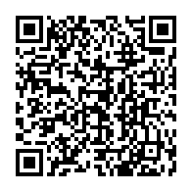
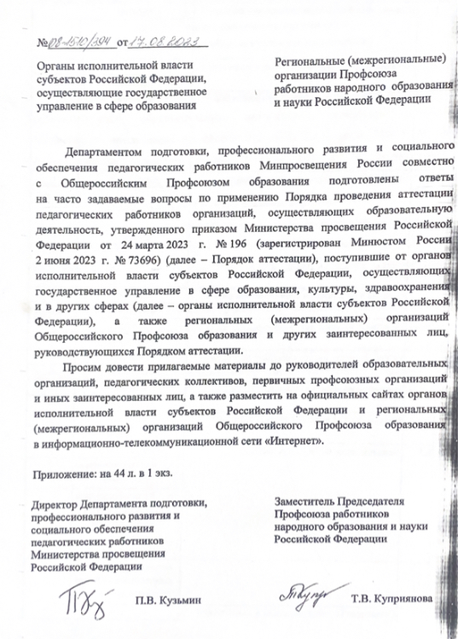
Ответы на часто задаваемые вопросы по применению Порядка проведения аттестации педагогических работников организаций , осуществляющих образовательную деятельность, утвержденного приказом Министерства просвещения РФ
от 24 марта 2023 года №196 (зарегистрирован Минюстом России 2 июня 2023 г. №73696)

Slide 23
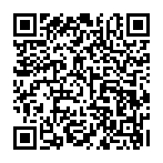
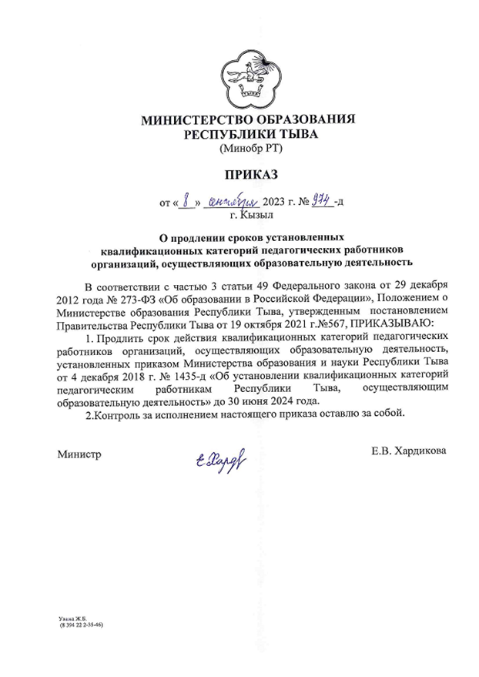
Министерство образования
Республики Тыва
Приказ
«О продлении сроков установленных квалификационных категорий педагогических работников организаций, осуществляющих образовательную деятельность»
от 8 сентября 2023 г. №974-д

Slide 24
Спасибо за внимание!

